Slide 1

Esercitazione S3/L2
Cobit
Governance del rischio
Mattia Chiriatti

Slide 2
Traccia
L’Alta Direzione ha stabilito di aver bisogno che i dati sensibili degli utenti siano protetti, in conformità alle normative per migliorare anche la fiducia del cliente verso l’organizzazione (l’esigenza non si riferisce alla business continuity, non è richiesto Design Factors e Focus Area).
• collega a questo bisogno, un Enterprise Goal tra quelli in «A-Figure 4.17»
• collega all’EG scelto, un Alignment Goal tra quelli in «A-Figure 4.18», può essere di aiuto la «B-Figure A.1»
• collega all’AG scelto, un Governance and Management Objectives, tra quelli in «B-Chapter 4», può essere di aiuto la «B-Figure A.2»
• scegli una pratica che possa concorrere a soddisfare l’esigenza dell’Alta Direzione tra le pratiche presenti all’interno dell’elemento scelto precedentemente. B/D
• Quali sono i ruoli e le responsabilità per questa pratica? B/C
• Quali sono gli input/output per questa pratica? B
• In quale documento aziendale dovrebbe essere descritta la policy o la procedura? B
• Quali servizi/infrastrutture/applicazioni sono coinvolti? B

Slide 3
COBIT Goal Cascade
Stakeholder Drivers and Needs
Governance and Management Objectives
Enterprise Goals
Alignment Goals
Primary: EDM01 - Ensured governance framework setting and maintenance;
MEA03 - Managed compliance with external requirements
Dati sensibili utenti protetti, in conformità alle normative per migliorare la fiducia del cliente verso l’organizzazione.
EG03 - Financial - Compliance with external laws and regulations
AG01 - Financial - I&T compliance and support for business compliance with external laws and regulations.

Slide 4
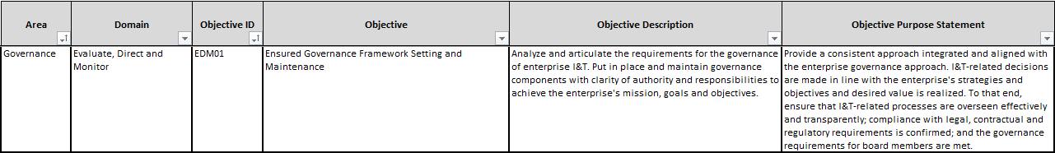
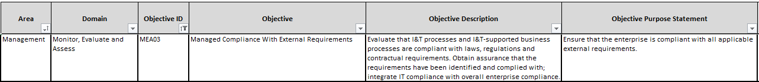
Domanda 1: Scegli una pratica che possa concorrere a soddisfare l’esigenza dell’Alta Direzione tra le pratiche presenti all’interno dell’elemento scelto precedentemente.

Slide 5
Domanda 2: Quali sono i ruoli e le responsabilità per questa pratica?
EDM01: Responsible sono il Board, l’Executive Committee, il Chief Information Officer, l’I&T Governance Board,
MEA03: Responsible sono il Chief Information Officer, il Chief Operating Officer, il Chief Financial Officer, l’I&T Governance Board, Il Business Process Owner, il Project Management Office, l’Head Development, l’Head IT Operations, l’Head IT Administration, il Service Manager, l’Information Security Manager, il Business Continuity Manager, il Privacy Officer, il Legal Counsel, la Compliance e l’Audit

Slide 6
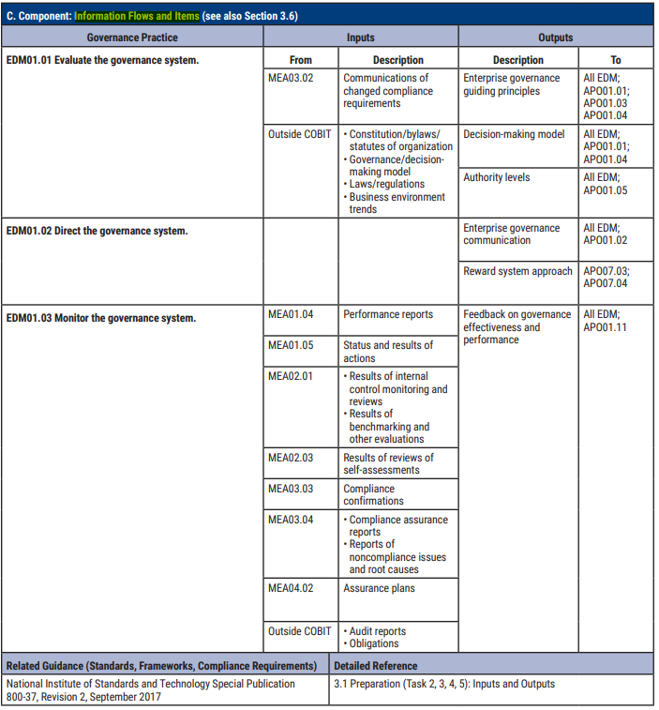
Domanda 2: Quali sono gli input/output per questa pratica?
EDM01

Slide 7
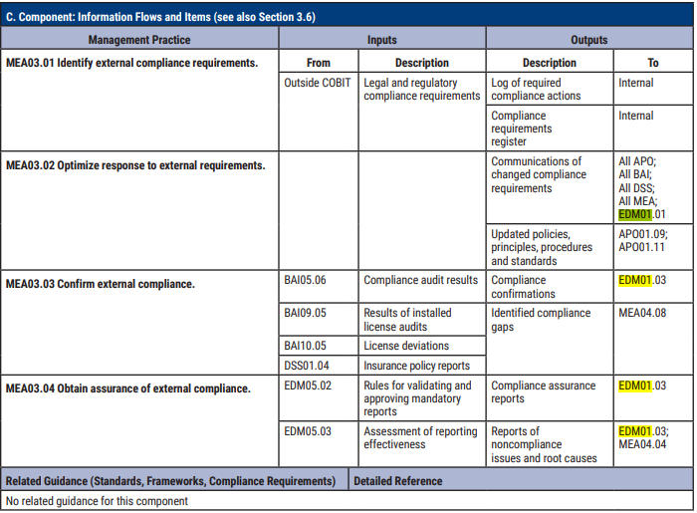
Domanda 2: Quali sono gli input/output per questa pratica?
MEA03

Slide 8
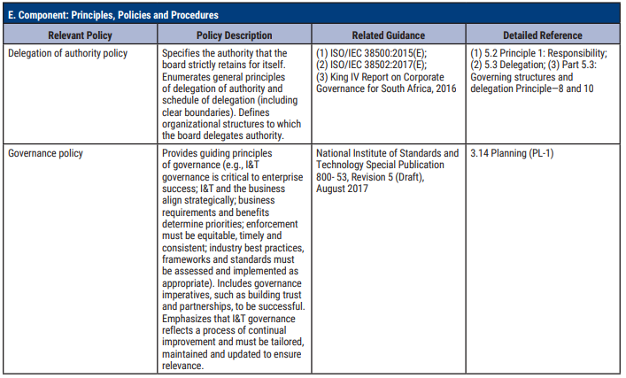
Domanda 3: In quale documento aziendale dovrebbe essere descritta la policy o la procedura?
EDM01

Slide 9
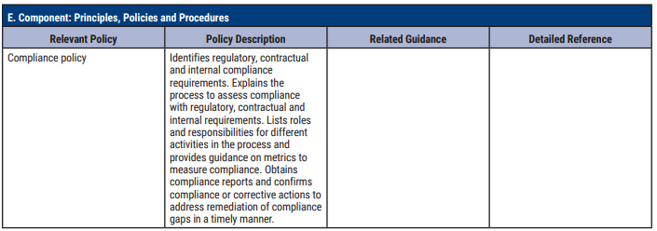
Domanda 3: Quali sono gli input/output per questa pratica?
MEA03

Slide 10
Domanda 4: Quali servizi/infrastrutture/applicazioni sono coinvolti?
EDM01

Slide 11
Domanda 4: Quali servizi/infrastrutture/applicazioni sono coinvolti?
MEA03

